Slide 1
第01-02讲 Servlet模型（一）
Java课程组

Slide 2

知识回顾/本讲先行知识
JavaWeb开发环境搭建
  Web应用范围以及执行流程
  Tomcat的安装，配置和部署
  Eclipse搭建JavaEE开发环境

Slide 3

本讲教学目标
理解Servlet的编写和访问过程
掌握Servlet父子类之间的继承关系
理解Servlet处理、解析请求以及返回响应的过程
Servlet页面跳转

Slide 4

本讲内容
Servlet的编写、访问过程
Servlet中的请求与响应
Servlet中请求数据的传递、请求转发与请求重定向

Slide 5
Servlet简介
Servlet是Java Servlet的简称，是小服务程序或服务连接器，是用Java编写的服务器端程序，主要功能在于获取请求，返回响应。
广义：一个Servlet是一个Java语言编写的类，提供请求响应式的编程模型。
狭义：Servlet是指Java语言实现的一个接口。
Notes:
广义的Servlet是指任何实现了这个Servlet接口的类
狭义的Servlet是指Java语言实现的一个接口

Slide 6
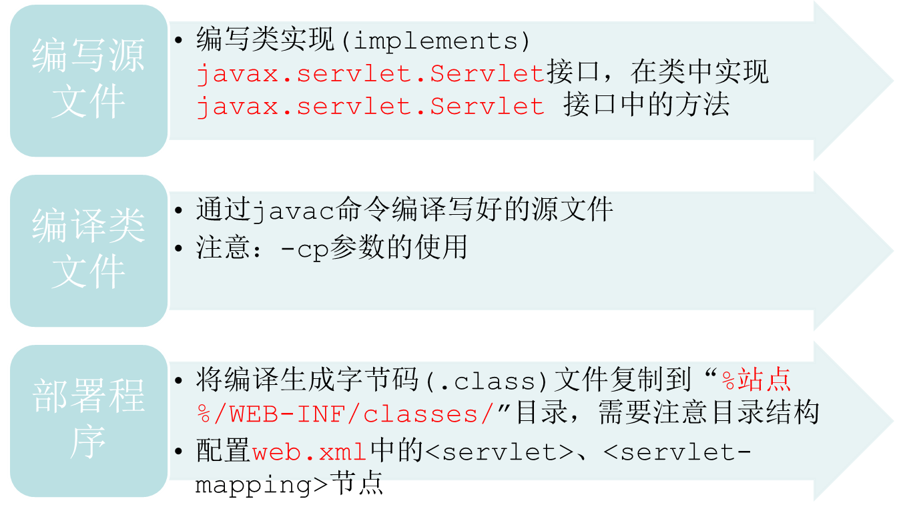
编写部署Servlet程序

Slide 7
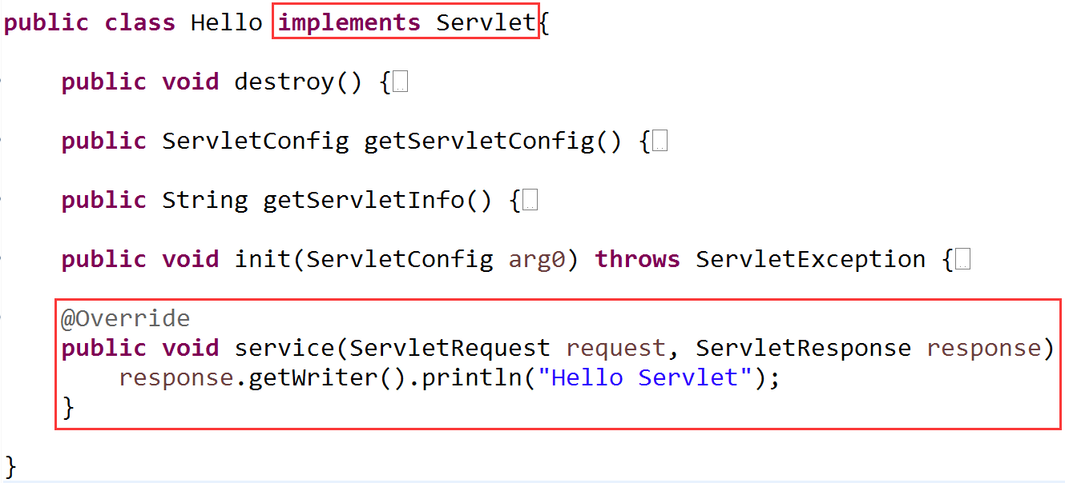
编写部署Servlet程序
1. 编写Servlet程序（实现Servlet接口）

Slide 8
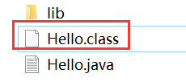
编写部署Servlet程序
2. 编译Servlet源文件，生成字节码文件
注意：
  DOS窗口中进入Servlet文件所在目录
  -cp参数 导入需要的jar包
    javac -cp .;lib\* Hello.java

Slide 9
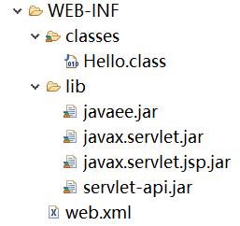
编写部署Servlet程序
3. 部署
  在Tomcat的webapps目录下创建项目目录
  在项目目录下创建WEB-INF目录
  在WEB-INF目录下放置web.xml配置文件、classes目录和lib目录
    classes目录中是步骤2中生成的字节码文件
    lib目录中是用到的jar包

Slide 10
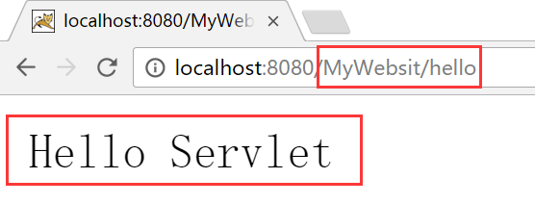
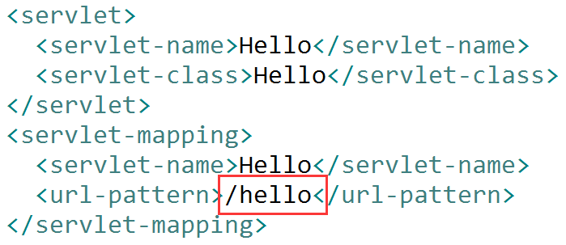
编写部署Servlet程序
4. 运行
  启动Tomcat
  访问Servlet

Slide 11
编写部署Servlet程序
Servlet处理请求，返回响应
http://localhost:8080/MyWebsite/hello
WEB-INF目录下web.xml
<servlet>
<servlet-name>helloWorld</servlet-name>
<servlet-class>xx.xx.HelloServlet</servlet-class>
</servlet>
<servlet-mapping>
<servlet-name>helloWorld</servlet-name>
<url-pattern>/hello</url-pattern>
</servlet-mapping>
HelloServlet.class
service方法
客户端的
浏览器
response
Notes:
MyWebsite指映射路径，区别于站点名

Slide 12
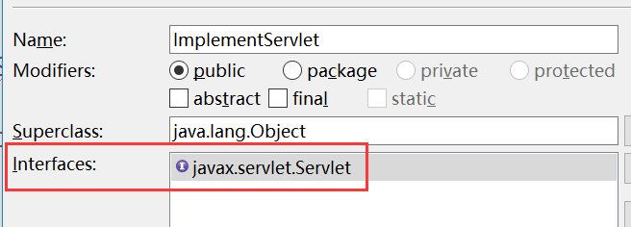

Eclipse开发Servlet
新建类，实现Servlet接口
新建Servlet（继承HttpServlet）

Slide 13
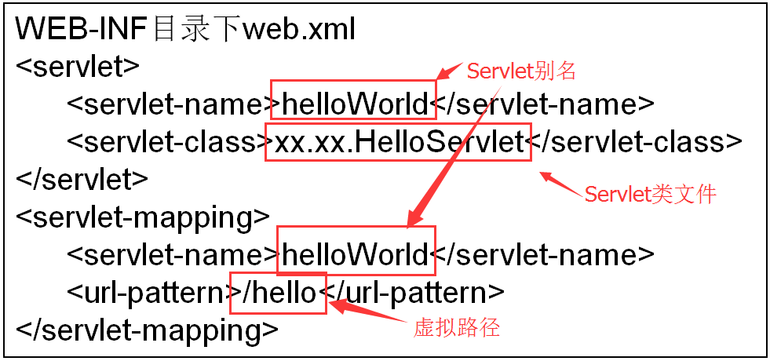
Eclipse开发Servlet
使用Eclipse生成的Servlet
  1. 新建工程，自动生成web.xml配置文件
  2. 新建包并在包下新建Servlet
  3. 在配置文件中配置Servlet
Notes:
项目启动时读取web.xml

Slide 14
URL到Servlet的映射
<url-pattern>标签的匹配方式
  “完整URL”：如“/HelloServlet”
  “/目录/*”方式：以“/目录”做为开头的URL
  “*.ext”：以.ext结尾的地址
Notes:
让学生试试：
一个Servlet是否可以对应多个url
一个url是否可以对应多个Servlet

Slide 15
Eclipse开发Servlet
实现Servlet接口与继承HttpServlet区别？
Servlet
service(request,response)
HttpServlet
service(request, response)
get(request, response)
post(request, response)
请求
Hello
service(request, response)
doGet(request, response)
doPost(request, response)

Slide 16
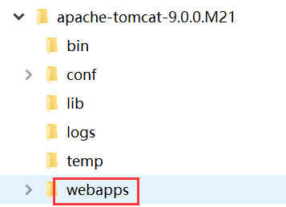
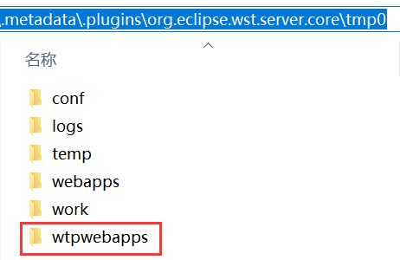
Eclipse开发Servlet
部署位置：
  Tomcat 9.0\apache-tomcat-9.0.0.M21\webapps
Eclipse编写的工程默认部署位置：
  Eclipse工作目录\ .metadata\.plugins\org.eclipse.wst.server.core\tmp0\wtpwebapps

Slide 17
本讲内容
Servlet编写、访问的过程
Servlet中的请求与响应
Servlet中请求数据的传递、请求转发与请求重定向

Slide 18
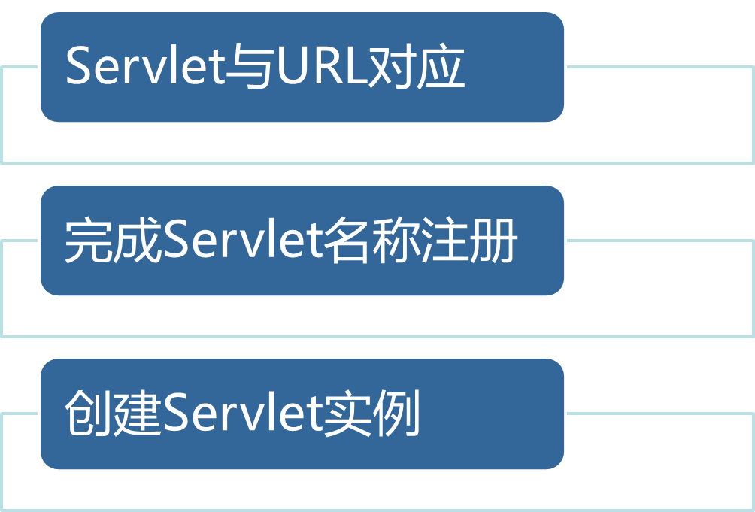
接收请求
Tomcat启动后Web容器首先做的工作

Slide 19


接收请求
接收到请求后服务器转交请求给Web容器
Web容器产生请求对象和响应对象
WEB服务器
HTTP请求
<<create>>
浏览器
request
<<create>>
response

Slide 20


接收请求
调用Servlet的service()方法，并将请求和响应对象作为参数传入该方法
Service方法根据请求方式调用doXXX()方法
WEB服务器
:HttpServlet
HTTP请求
<<create>>
request
浏览器
<<create>>
response
doGet(request,
response)
service(request, response)

Slide 21
返回响应
在doXXX()方法中使用请求对象获取请求信息，响应对象返回响应结果（PrintWriter对象）
销毁请求、响应对象

Slide 22

WEB服务器
:HttpServlet
<<create>>
request
HTTP请求
<<create>>
response
浏览器
service(request, response)
doGet(request,
response)
getParameter()
HTTP响应
getWriter()
<<destroy>>
×
<<destroy>>
×

Slide 23
接收请求
HttpServletRequest接口以参数的形式传递到service方法里
protected void doGet(HttpServletRequest request, HttpServletResponse response)
javax.servlet.Servlet
service(ServletRequest request,response)
javax.servlet. ServletRequest
…
javax.servlet.http.HttpServlet
service(HttpServletRequest request,response)
doGet(HttpServletRequest request,response)
doPost(request,response)
这里对request转型的操作
javax.servlet.http.HttpServletRequest
…

Slide 24
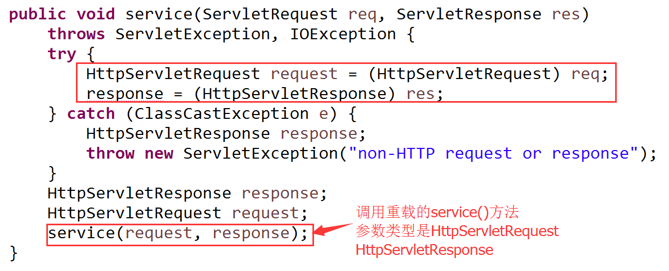
接收请求
HttpServlet的service方法
受保护的service()方法根据请求类型调用doXXX()方法
所以一般要重写doXXX()方法

Slide 25
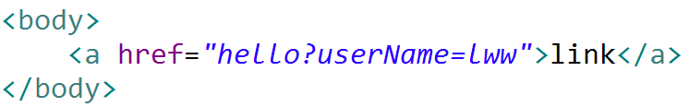
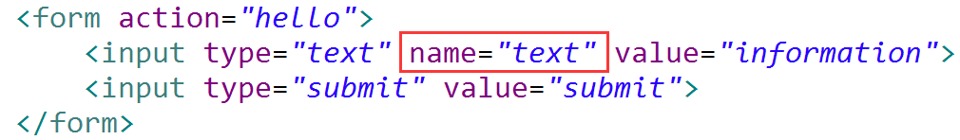
解析请求
getParameter()方法
  href="RegistServlet?userName=zs”
  表单中的name属性值的获取

Slide 26
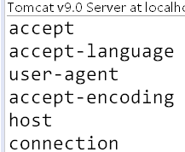
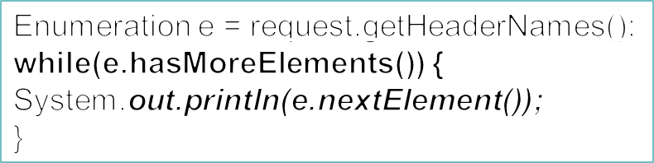
解析请求
request.getHeaderNames();
request.getHeader("host");//服务器IP
request.getRemoteHost();//客户端IP
request.setCharacterEncoding("UTF-8");

Slide 27
解析请求
getParameter()方法
  href="RegistServlet?userName=zs”
  表单中的name属性值的获取
Attribute参数
  setAttribute() ：设置参数
  getAttribute() ：获取某个参数的值

Slide 28
返回响应
HttpServletResponse接口
protected void doGet(HttpServletRequest request, HttpServletResponse response)
  getWriter()方法，返回的是一个输出流
  response.setContentType("text/html");
  编码
    response.setCharacterEncoding("UTF-8");
  response.setContentType ("text/html;charset=UTF-8");

Slide 29
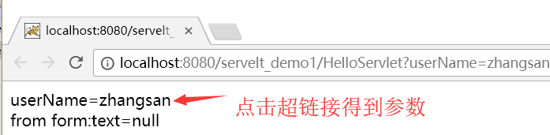
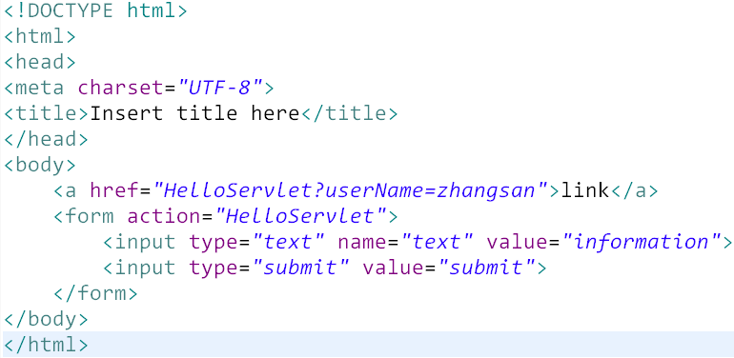
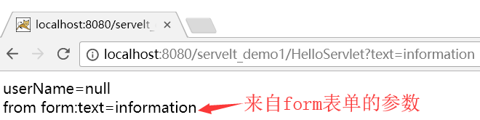
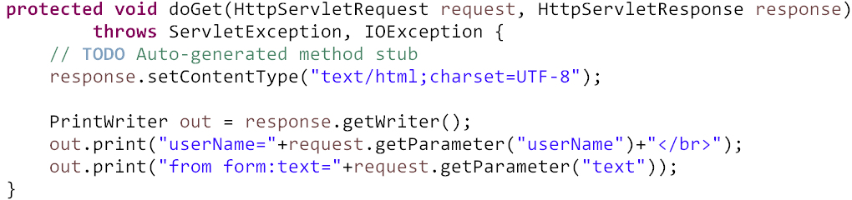
例子

Slide 30
本讲内容
Servlet编写、访问的过程
Servlet中的请求与响应
Servlet中请求数据的传递、请求转发与请求重定向

Slide 31



借书的故事
场景1
借servlet开发指南
我跟某老师借
拿到书
借给我
场景2
借servlet开发指南
某老师有这本书
借servlet开发指南
拿到书

Slide 32


Servlet应用执行过程——请求转发
web.xml
ServletA
ServletB
Request
Response
request.getXXX
// doSomething
request.forward( )

Slide 33
Servlet应用执行过程——重定向
web.xml
ServletA
ServletB
Request
Response
request.getXXX
// doSomething
response.sendRedirect()

Slide 34
请求重定向、请求转发
请求转发
  request.getRequestDispatcher(" targetURL").forward(request, response);
请求重定向
  response.sendRedirect("targetURL")

Slide 35
请求数据的传递
请求数据的传递
  request.setAttribute(String,Object)
  request.getAttribute(String),返回Object
注意：
  请求转发可以共享参数
    request.getParameter()
    request.getAttribute()
  请求重定向无法共享参数

Slide 36
请求转发、请求重定向区别
本质
  请求转发：一次请求；请求重定向：两次请求
速度
  请求转发 > 请求重定向
Attribute参数
  请求转发可共享参数
  请求重定向不可共享参数
地址栏
  请求转发，不变；请求重定向，变

Slide 37
小结
Servlet编写、访问的过程
Servlet中的请求与响应
Servlet中请求数据的传递、请求转发与请求重定向

Slide 38

实验
将数据库中的数据展示在页面上
  如：将poem数据库中dynasty表中的所有记录展示在页面上
实现简单的页面登录的功能
  参照：
    《Servlet模型(一)_实验手册.doc》实验五

Slide 39

本讲结束
谢谢大家

